Slide 1
Управление движением космического аппарата-робота в задаче сборки космической станции на околоземной орбите
По материалам магистерской диссертации
Орлов В.В.
26.06.2023
Научный руководитель Иванов Д.С.

Slide 2
Содержание
Введение
Глава 1. Уравнения движения и постановка задачи
Глава 2. Случай плоско-параллельного движения
Глава 3. Случай пространственного движения
Результаты
Заключение

Slide 3
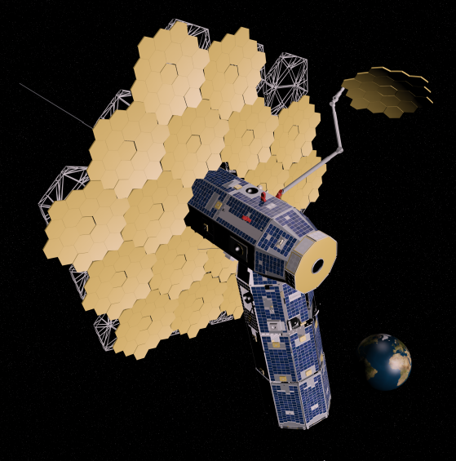
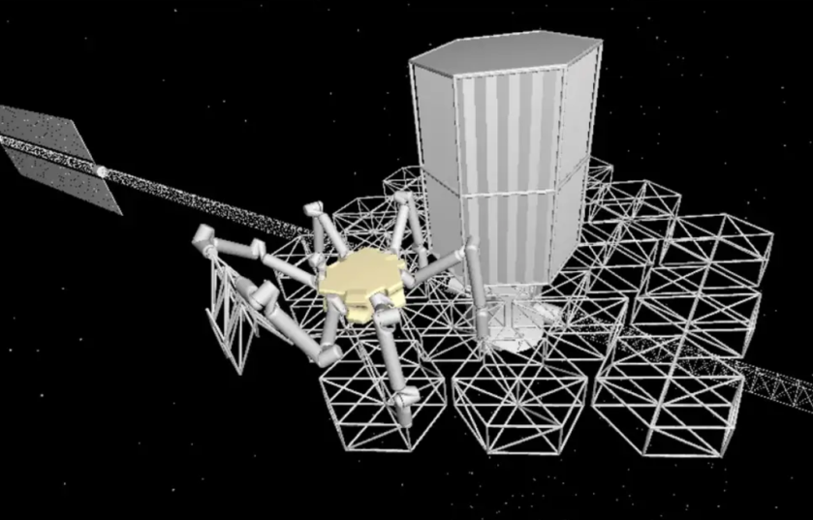
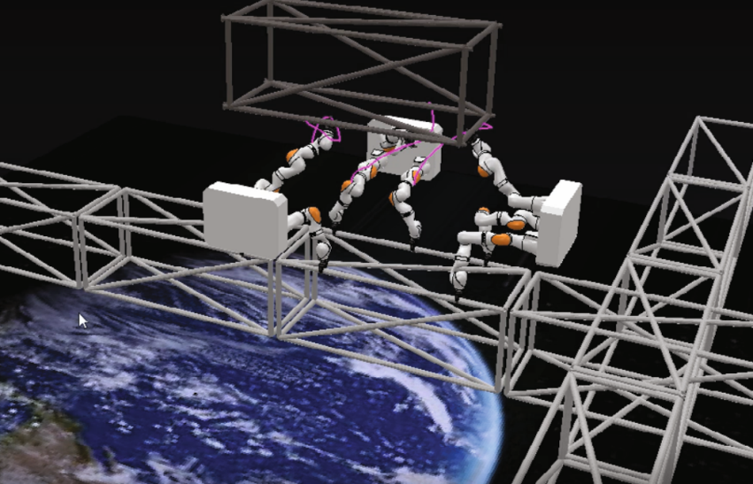
Введение
Мотивация:
  Ограничение габаритов
  Миниатюризация миссий
Типы конструкций:
  Модули
  Ферма
До сборки:
  Грузовой контейнер
  Констелляция модулей
Способы передвижения:
  Перемещение по конструкции
  Полёт между точками конструкции
Nanjangud A., ROBOTIC ARCHITECTURES FOR THE ON-ORBIT ASSEMBLY OF LARGE SPACE TELESCOPES
Lee N., Architecture for in-space robotic assembly of a modular space telescope

Slide 4
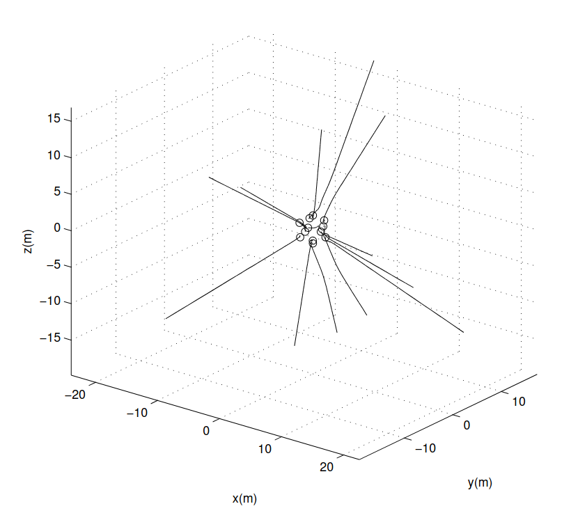
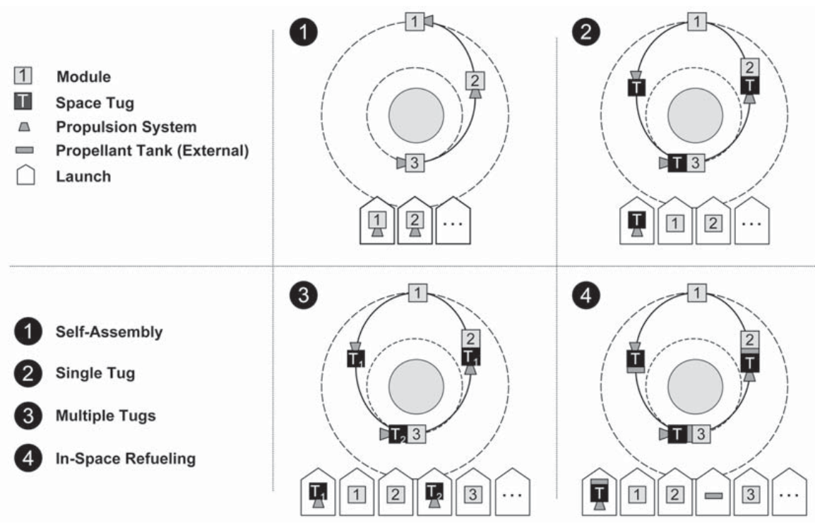
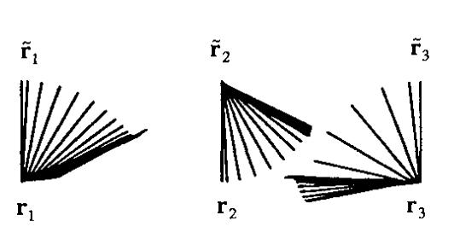
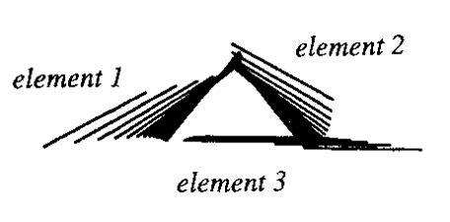
Введение
Сборка управляемых модулей на основе полей скоростей для осуществления конфигурации, стыковки, избежания столкновения
Izzo D. “Equilibrium shaping: distributed motion planning for satellite swarm”, 2005, Proc. 8th Intern. Symp. on Artificial Intelligence, Robotics and Automation in space.
Сборка управляемых модулей на основе потенциалов для осуществления конфигурации, избежания столкновения
McInnes C. R., “Distributed Control of Maneuvering
Vehicles for On-Orbit Assembly”, 1995, Journal of Guidance,
Control, and Dynamics, Vol.18, No. 5
Оценка затрат для разных стратегий орбитальной сборки
Gralla E. L., Oliver de W. “Strategies for on-orbit assembly of modular spacecraft”, 2007, JBIS – Journal of the British Interplanetary Society

Slide 5
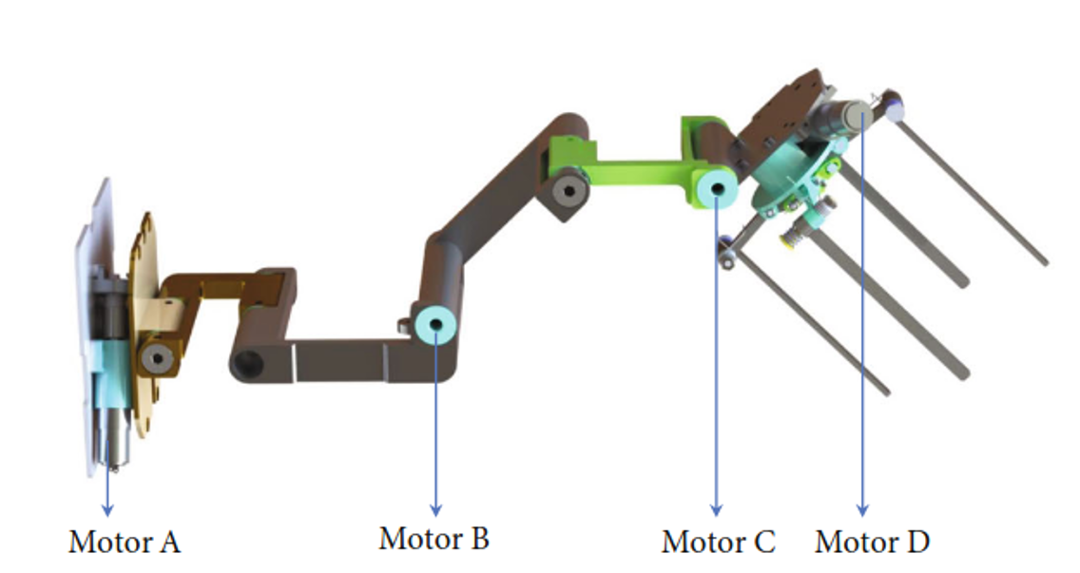
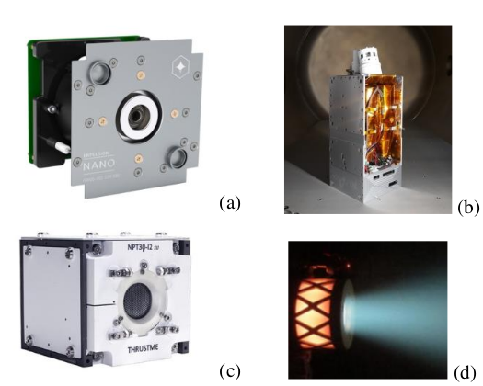
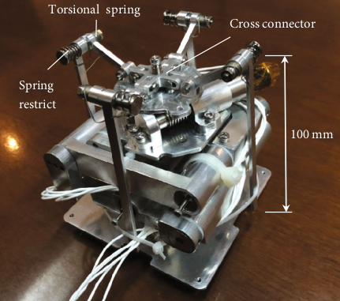
Введение
В данной работе:
Внедрение отталкивания аппарата-сборщика от элементов конструкции для движения относительно неё
Мотивация:
Перелёт без использования двигателя
Перелёт с меньшими затратами топлива
Mirko Magarotto “Electric propulsion for CubeSats: a review”, 2021, IAF, 72nd IAC
Jinguo Liu “1U-sized deployable space manipulator for future on-obrit servising, assembly, and manufacturing”, 2022,
Space: Science & Technology

Slide 6
Глава 1. Уравнения движения и постановка задачи

Slide 7
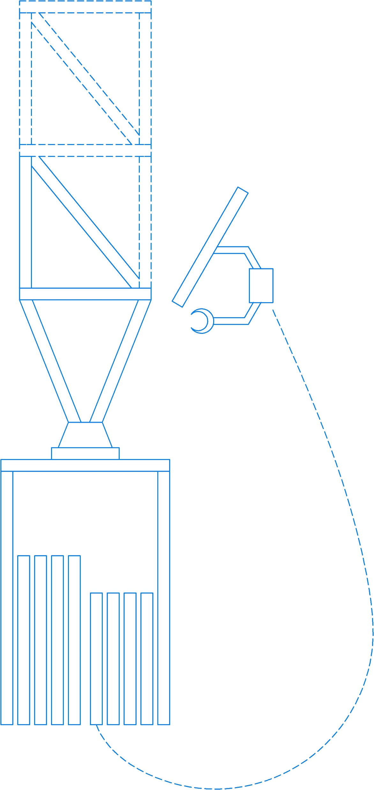
Основные предположения
Собираемая
конструкция
Изначально:
  Аппарат-сборщик на контейнере
  Контейнер движется по круговой околоземной орбите
Процесс сборки:
  Стержни устанавливаются на площадке, закреплённой на контейнере
Предположения:
  Аппарат способен отталкиваться от конструкции и закрепляться на ней с помощью манипуляторов
  Колебания конструкции не рассматриваются
  Аппарат-сборщик с переносимым стержнем является материальной точкой
  Отталкивания и закрепления мгновенные
  При закреплении абсолютно неупругое столкновение
Аппарат-
сборщик
Площадка
Контейнер со
стержнями

Slide 8

Цели и задачи
Цель:
  Построить алгоритм управления движением аппарата-сборщика для сборки конструкции с помощью серии отталкиваний и закреплений
Решаемые задачи:
  Предложить и валидировать начальные приближения для численных методов для задачи перелёта аппарата-сборщика
  Исследовать сходимость численных методов для задачи перелёта аппарата-сборщика

Slide 9
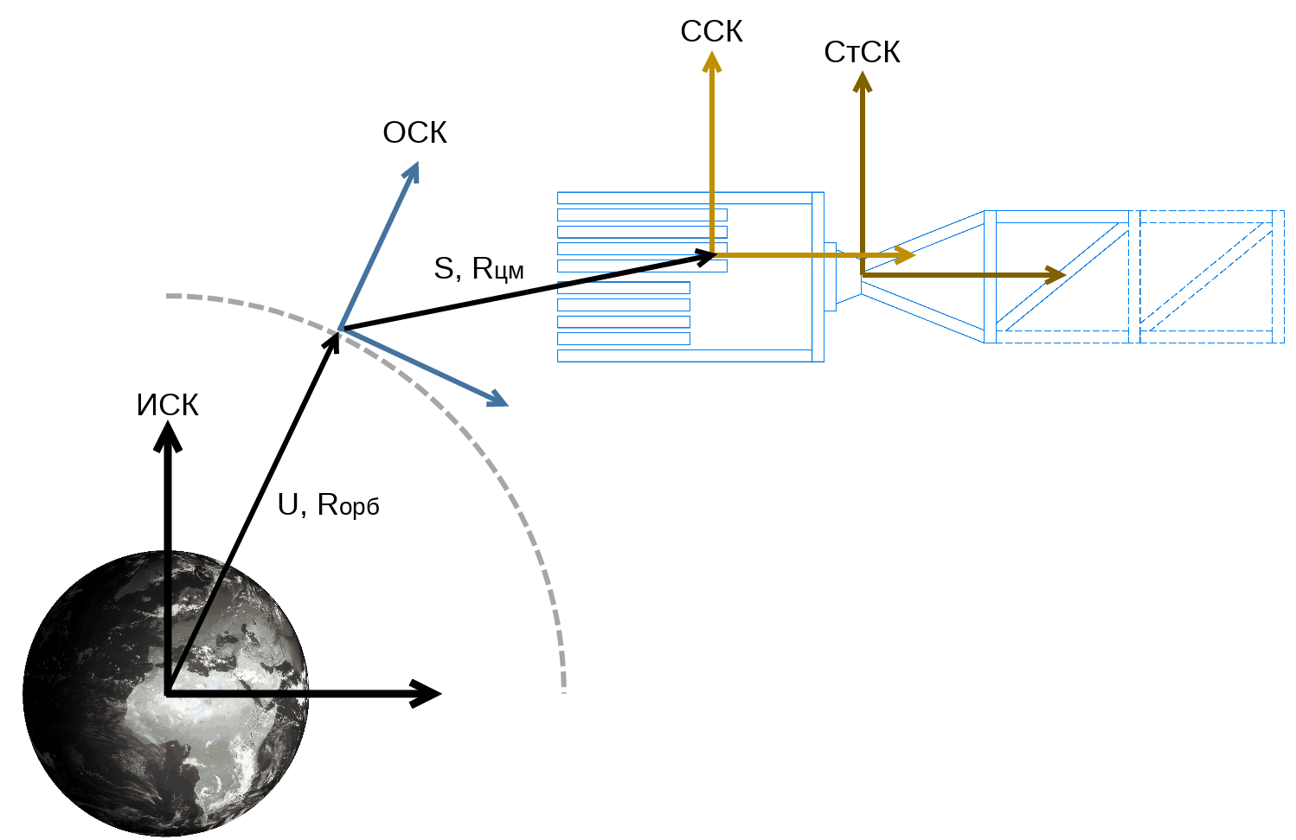
Системы координат
Инерциальная система координат (ИСК)
Орбитальная система координат (ОСК)
Связная система координат (ССК)
Строительная система координат (СтСК)
Матрицы перехода:
ИСК->ОСК: U
ИСК->ССК: A
ОСК->ССК: S
Схема систем координат

Slide 10
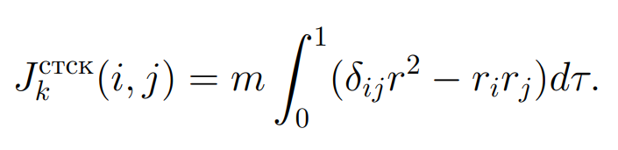


Уравнения движения
Угловое движение конструкции описывается динамическими
уравнениями Эйлера и кинематическими уравнениями кватернионов:
Поступательное движение центров масс относительно ОСК описывается уравнениями Хилла-Клохесси-Уилтшира:
Во время отталкивания и закрепления аппарата угловая и поступательная скорости конструкции, а также тензор инерции изменяются мгновенно. Угловая и поступательные скорости рассчитываются из законов сохранения импульса и момента импульса. Тензор инерции вычисляется по определению:

Slide 11
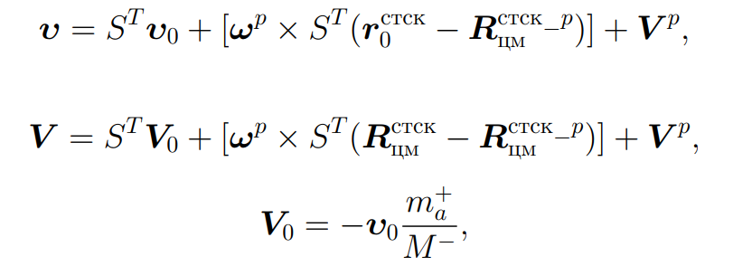
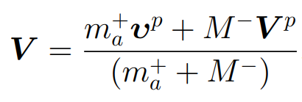
Мгновенное изменение динамических параметров
Верхний индекс:
До взаимодействия { }^{p}
После взаимодействия { }
Закон сохранения момента импульса, записанный в ОСК:
  Отталкивание
  Захват
Закон сохранения импульса:
  Отталкивание
  Захват
ОСК
ССК

Slide 12
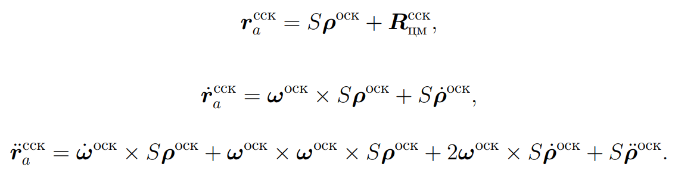
Постановка задачи
Движение аппарата в ССК конструкции описывается уравнением:
Зафиксировано время перелёта t_{f}
Заданы начальные условия Ϛ для уравнений движения:
Тогда
Требуется найти вектор скорости отталкивания v₀ такой, что:
где ε — длина захвата манипулятора, - положение аппарата ССК в t_{f}

Slide 13
Глава 2. Случай плоско-параллельного движения

Slide 14
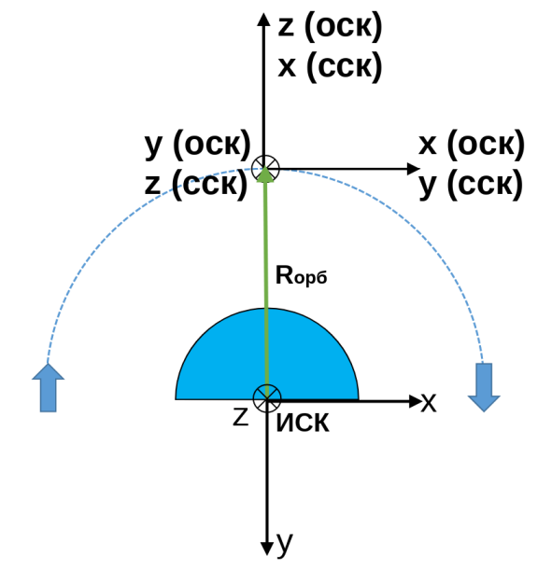
Случай плоско-параллельного движения
Рассматривается задача, при которой:
  ω = ω_{констр} относительно ОСК направлена вдоль y
  радиус-вектора и скорости имеют y=0 относительно ОСК, ССК, СтСК
  M_{грав} не учитывается
  Тензор инерции J имеет диагональный вид в ССК
  Столкновение аппарата-сборщика с элементами конструкции не рассматривается
В этом случае уравнения относительного движения решаются аналитически
Радиус-вектор аппарата имеет явную зависимость от заданных
  начальных условий Ϛ,
  времени перелёта t_{f},
  скорости отталкивания v₀:
Аналитически выразить v₀= v₀(r_{f}) не удалось, решение уравнений имеет вид:
Системы координат в
плоско-параллельной задачи

Slide 15
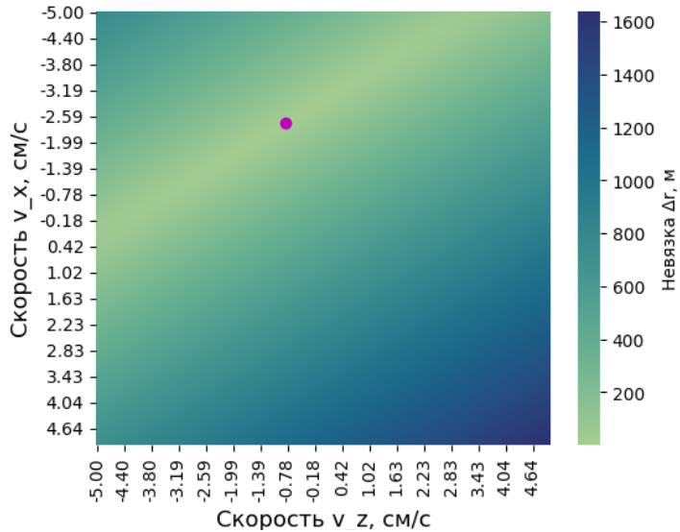
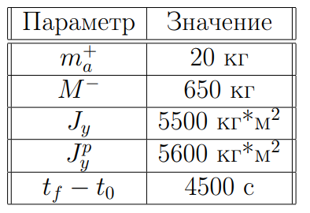
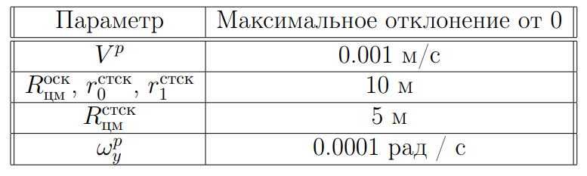
Численное решение плоско-параллельной задачи перелёта
При заданных НУ Ϛ, времени перелёта t_{f}, задача перелёта – найти v₀
Задача решается численно путём нахождения минимума Ф в области определения
Пример: распределение Δr в задаче перелёта при
параметрах

Slide 16
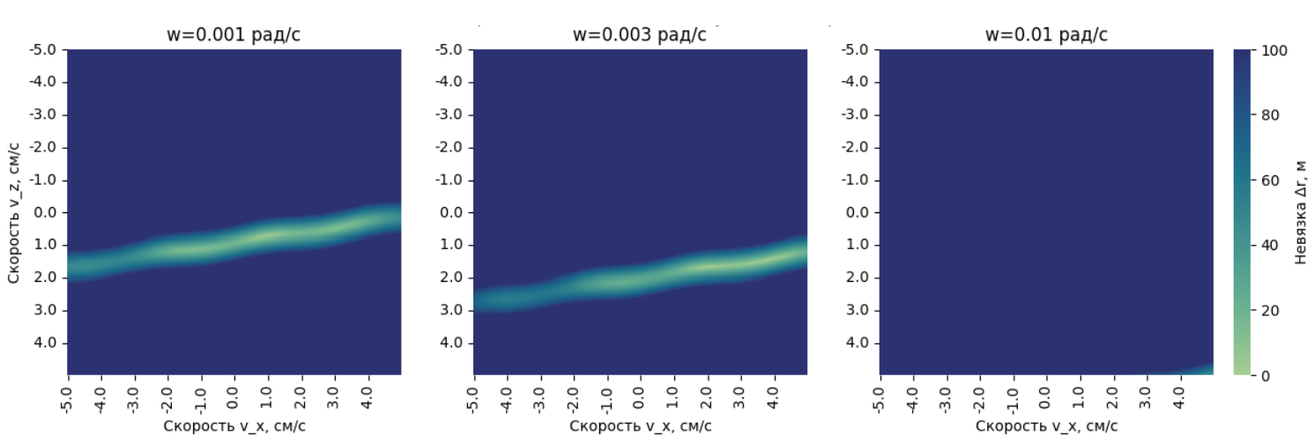
Влияние начальных условий на существование решения задачи
Область существования решения задачи в пространстве НУ Ϛ ограничена
Пример области приближённого решения Δr < 100 м при разных начальных угловых скоростях:
В случае большой начальной угловой скорости конструкции решения может не существовать
Возникает задача удержания угловой скорости станции в окрестности ноля

Slide 17
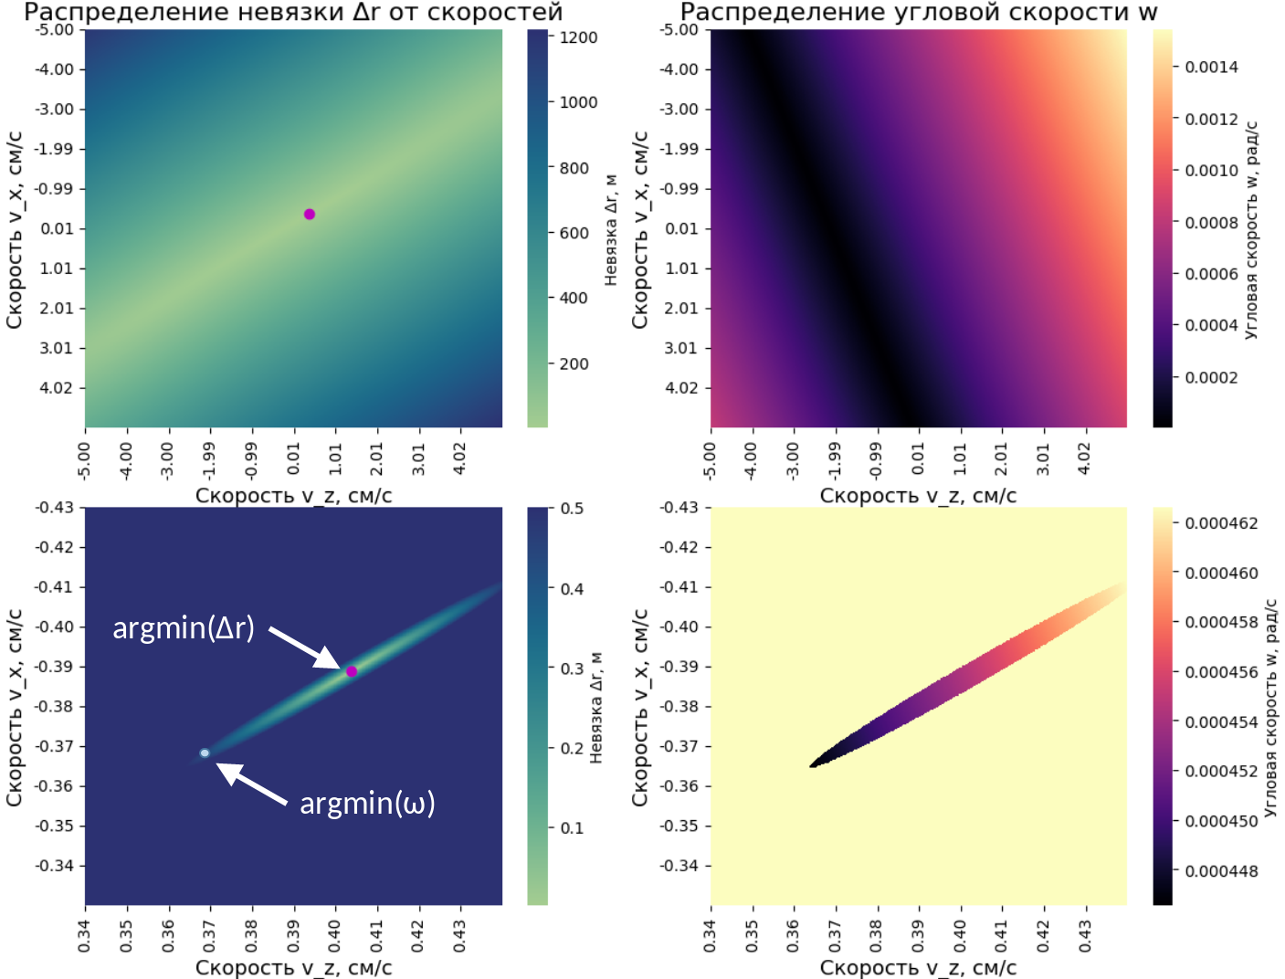
Уменьшение влияния перелёта на угловую скорость
При осуществлении серии перелётов возможно увеличение угловой скорости
Переформулируем задачу перелёта следующим образом: cреди v₀, удовлетворяющих
ищется
Для конкретного примера справа представлены картины распределения невязки и угловой скорости внутри области v₀, удовлетворяющей (1)

Slide 18
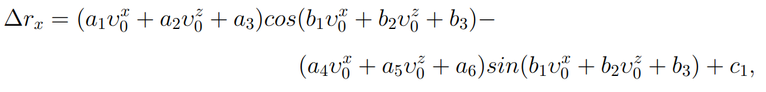
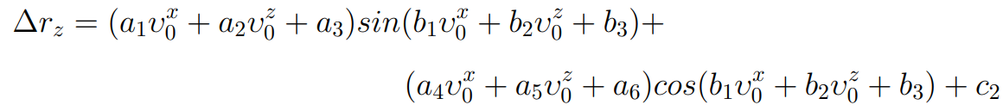
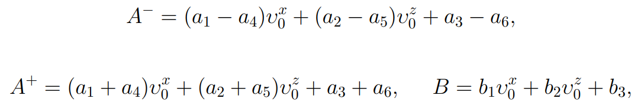
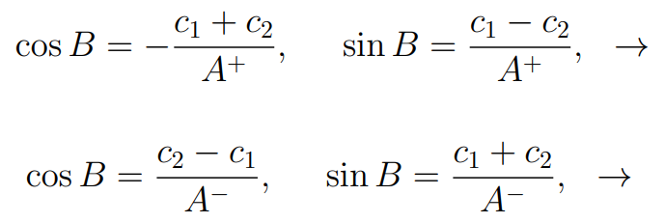
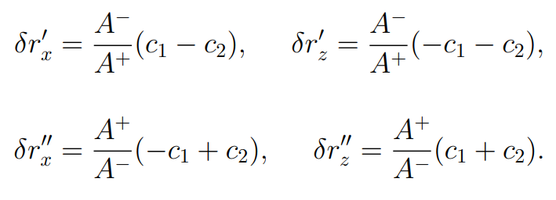
Оценка решения задачи
Компоненты невязки:
Рассмотрим систему:
и дополнительные условия
“A+”)
“A-”)

Slide 19
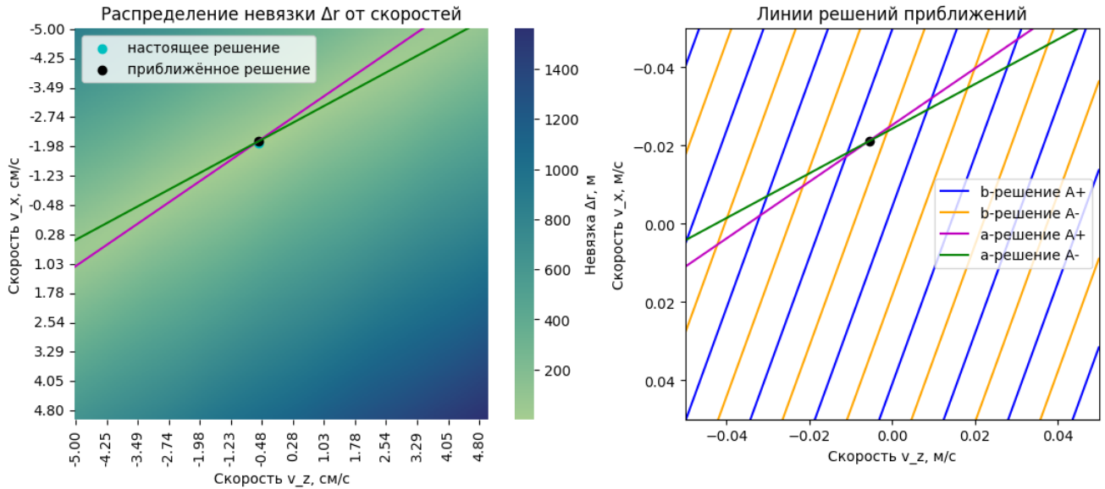
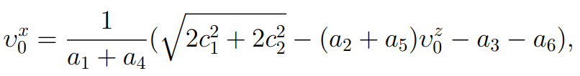


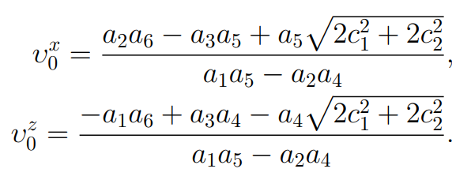

Оценка решения задачи
Решение A+
a-A+)
b-A+)
Решение A-
a-A-)
b-A-)
Пересечение (а-А+) и (а-А-):

Slide 20
Глава 3. Случай пространственного движения

Slide 21

Случай произвольного пространственного движения
Рассмотрим произвольный случай пространственного поступательного и углового движения.
Решение задачи перелёта ищется численно:
Эту задачу решает задача минимизации квадрата невязки
По аналогии с плоским случаем, при больших угловых скоростях решение может не существовать.
При решении задачи перелёта необходимо учесть минимизацию угловой скорости станции

Slide 22
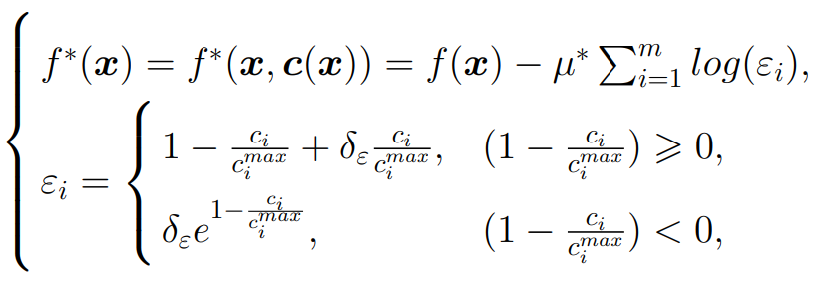
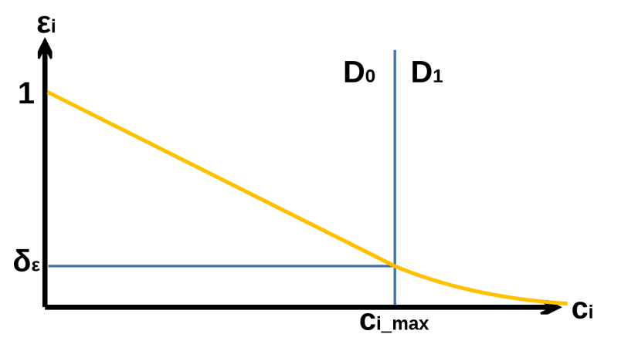
Численные методы решения задачи перелёта с учётом ограничений
Дополнительно требуется найти решение перелёта, при котором траектория не пересекает элементы конструкции во время полёта
Ограничения на параметры движения могут быть записаны в виде
Для учёта ограничений на параметры движения функционал Ф в задаче поиска
заменяется согласно:
    барьерному методу
  методу штрафных функций
Предлагается функция вида:
Ю.Е. Нестеров «Методы
выпуклой оптимизации»,
2010

Slide 23
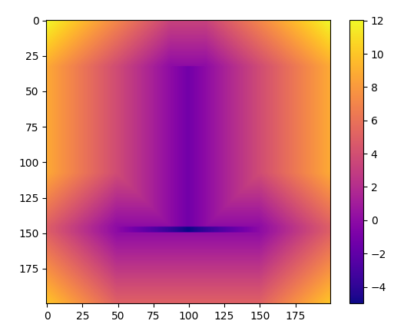
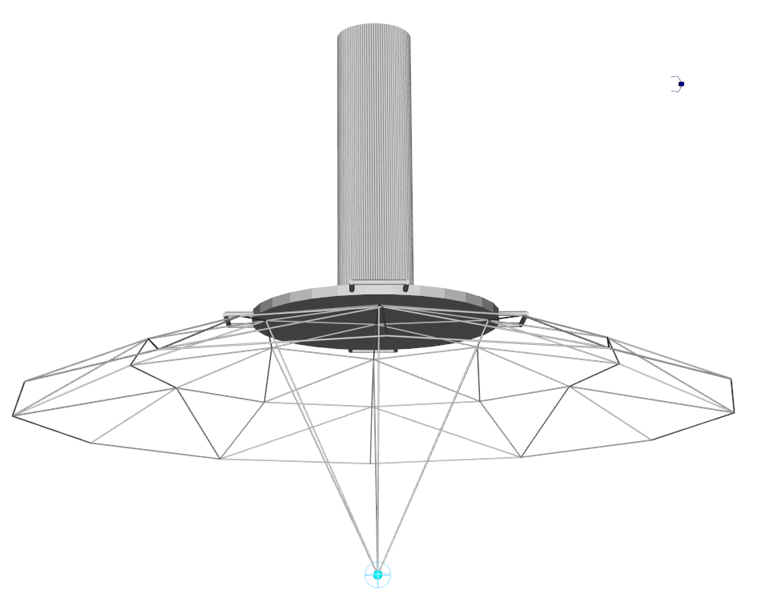
Использование библиотеки scipy
Распределение функции g*(r)
Методы библиотеки scipy опираются на задачи:
  Минимизации скалярной функции f
  Выполнение ограничений:
В качестве скалярной функции f используется функционал
Для описания ограничения на столкновение с конструкцией задаётся непрерывная функция
где ρ_{x}, ρ_{y}, ρ_{z} – безразмерные проекции радиус-вектора r на главные оси цилиндра, d и L – диаметр и длина цилиндра
Ограничения g задаются следующим образом:
Собираемая
конструкция

Slide 24
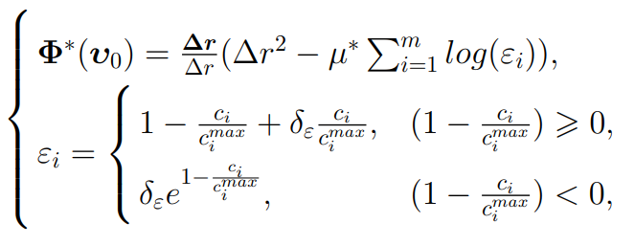
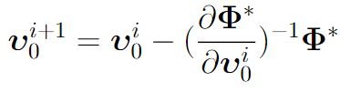
Предложенный подход численного решения
Ограничение на столкновение: если на k-й итерации интегрирования уравнений движения радиус-вектор аппарата r_{a}^{k} находится внутри элемента конструкции, интегрирование прекращается:
Используется векторная функция Ф*, основанная на скалярной функции Ф* :
Решается задача поиска оптимальной скорости отталкивания методом Ньютона:
Замечание: из-за прекращения интегрирования вектор-функция Ф*(ʋ₀) разрывная в, необходим анализ начального приближения

Slide 25
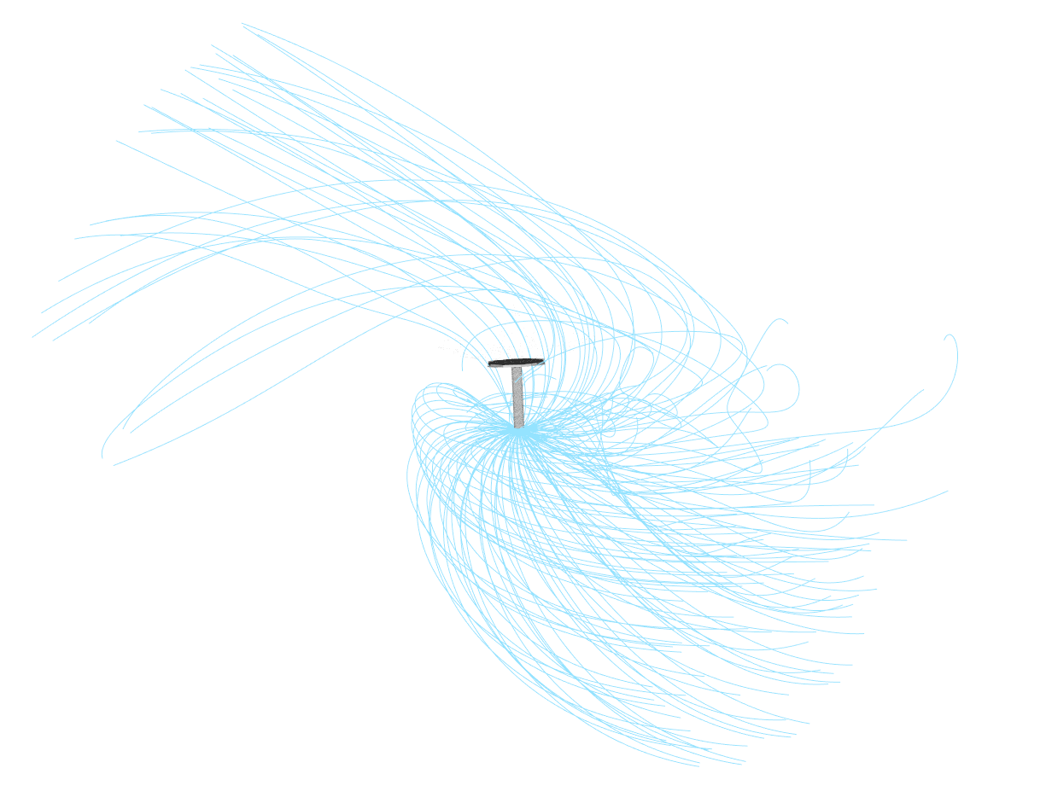
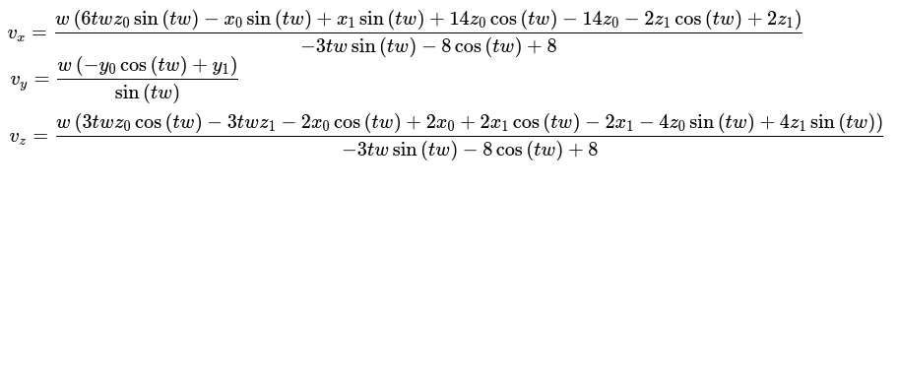
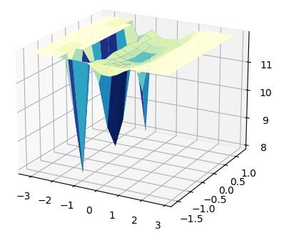
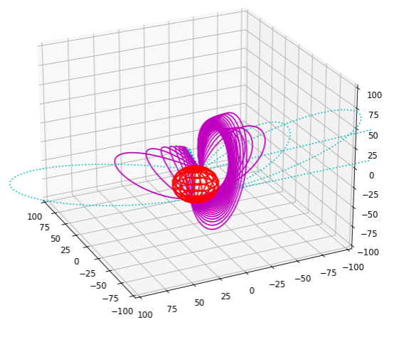
Задание начального приближения
Основа поиска минимума для
невыпуклой функции:
Перебор параметров v₀ ={v, ϕ, θ}
Предложенный подход:
Неучёт уравнений Эйлера, отталкивания
Семейство траекторий
с фиксированными
r₀, r₁ и варьирующимся t_{f}
Проверка «огибания»:
по заданным r₀, r₁
строится сфера так,
чтобы r₀, r₁ были
диаметрально
противоположны
v₀ = 3см/с

Slide 26
Результаты

Slide 27
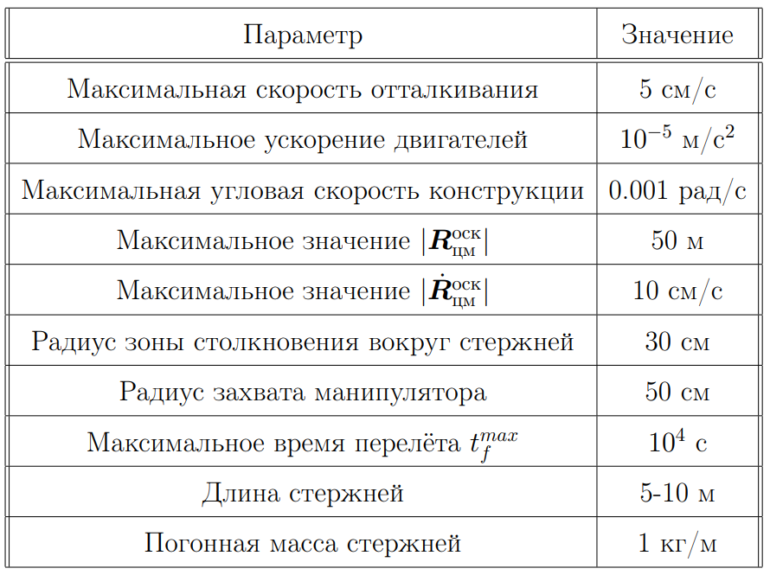
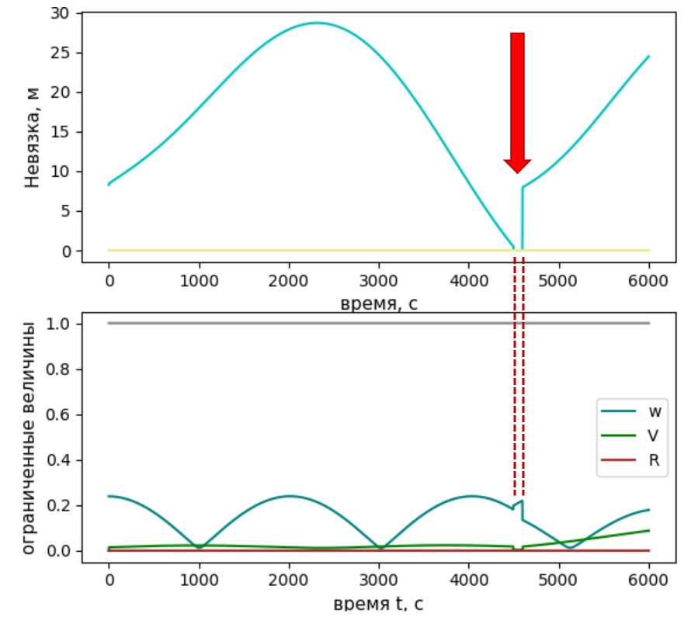
Результаты
Параметры численного моделирования: Выполнение ограничений:

Slide 28
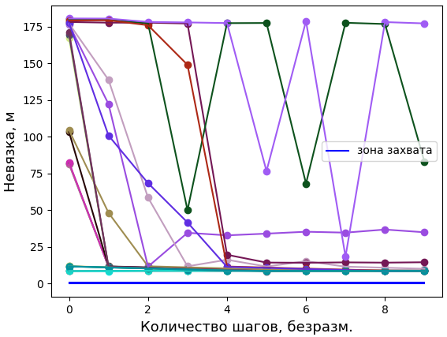
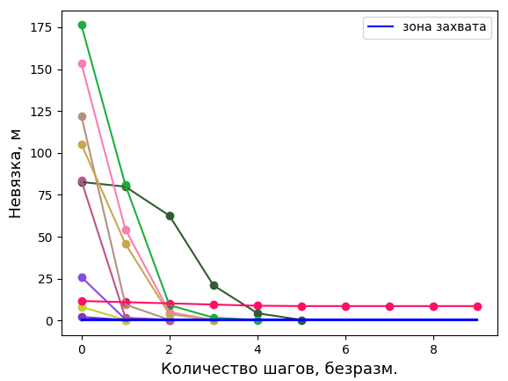
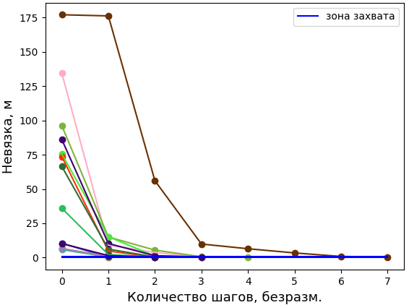
Результаты
Использование метода Ньютона для разрывной вектор-функции Ф*(ʋ₀)
Случайное начальное приближение
Начальное приближение
пространственного случая
Начальное приближение
плоско-параллельного случая

Slide 29
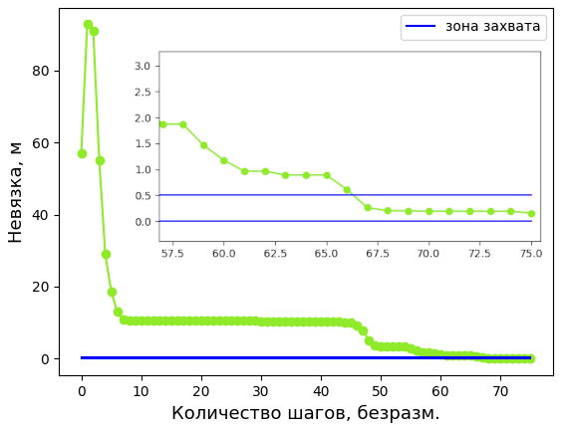
Результаты
Использование метода допустимой области scipy с начальным приближением пространственного случая

Slide 30
Заключение
Предложен новый подход к управлению движением космического аппарата-сборщика в задаче перелёта между точками орбитальной конструкции с использованием серии отталкиваний и закреплений при сборке конструкции ферменного типа
Для плоскопараллельного случая получены аналитические выражения для нахождения скорости отталкивания для решения задачи перелёта между точками конструкции
Для случая пространственного движения решение задачи перелёта ищется численно с учётом ограничений, связанных с требованием избежания столкновения с элементами конструкции
Приведены начальные приближения для численных методов поиска в случае устойчивого и неустойчивого углового положения равновесия собираемой конструкции
Для конкретного примера сборки конструкции приведены результаты моделирования движения аппарата-сборщика, которые демонстрируют успешное решение задачи перелёта

Slide 31
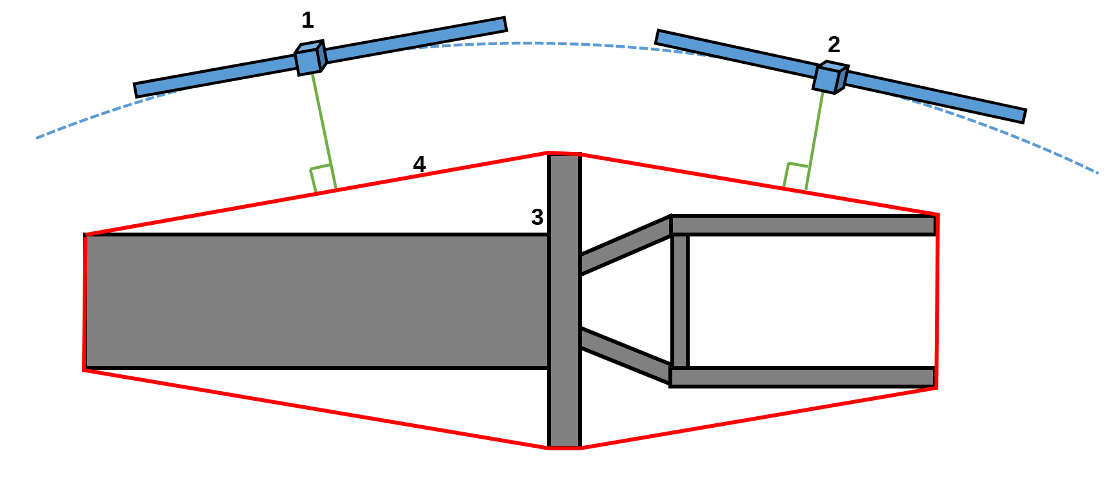
Приложение: угловое движение аппарата-сборщика
Задачу углового движения аппарата-сборщика с переносимым стержнем 1,2 можно отделить от задачи поступательного движения их общего центра масс, если:
Узлы захвата на выпуклой оболочке 4 конструкции 3
Аппарат-сборщик переносит стержень за середину
Тогда:
Удержание стержня перпендикулярно нормали к выпуклой оболочке

